Slide 1
CGE x CosaVostra - Guide de l’éditeur

Slide 2
SOMMAIRE
#
#1 #2 #3 #4
#5
#6
Préambule
Gestion des actualités
Gestion des dossiers
Gestion questions aux diététiciens
Gestion des événements
Mise à la une homepage
Gestion des documents

Slide 3
# Préambule Wordpress

Slide 4
WORDPRESS EN BREF
# Introduction générale : un CMS simple et flexible
# Accès : utilisateur et admin
# Architecture et menus
# Utilisateurs : ajout et modification
# Manipulation et erreurs (pages)

Slide 5
#1 GESTION DES ACTUALITÉS

Slide 6
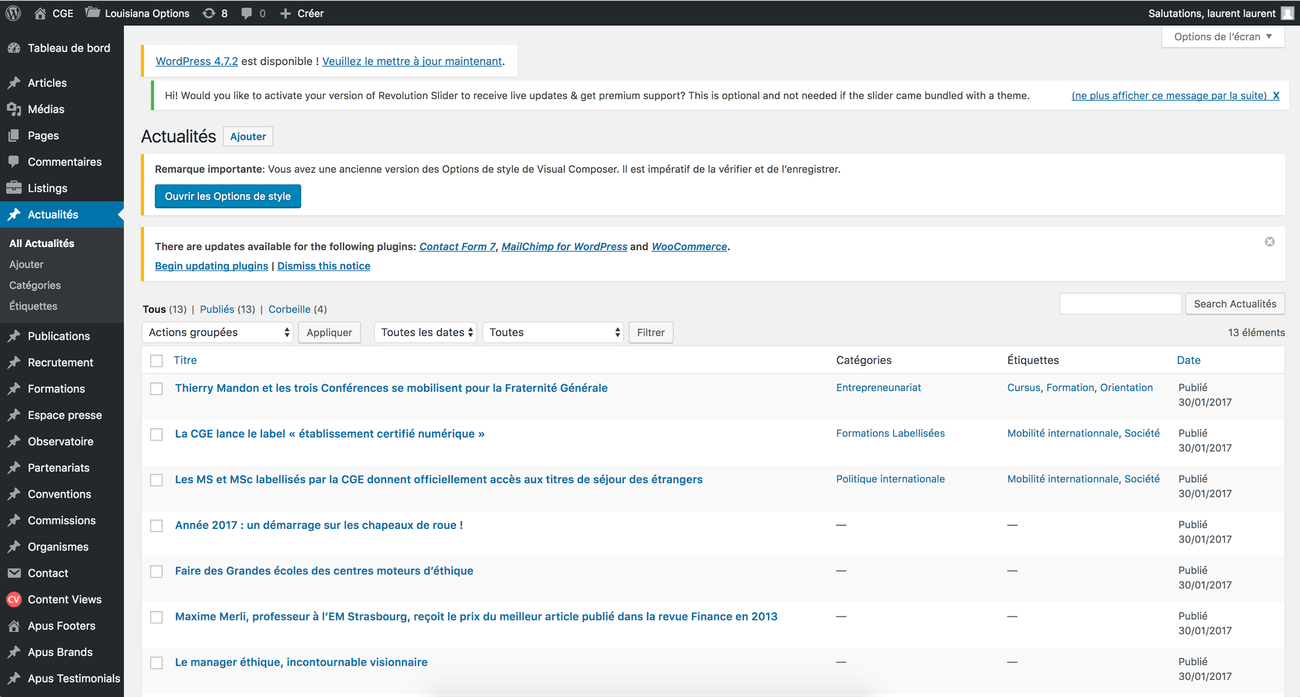
#1.1 AJOUTER UNE ACTUALITÉ
2
1

Slide 7
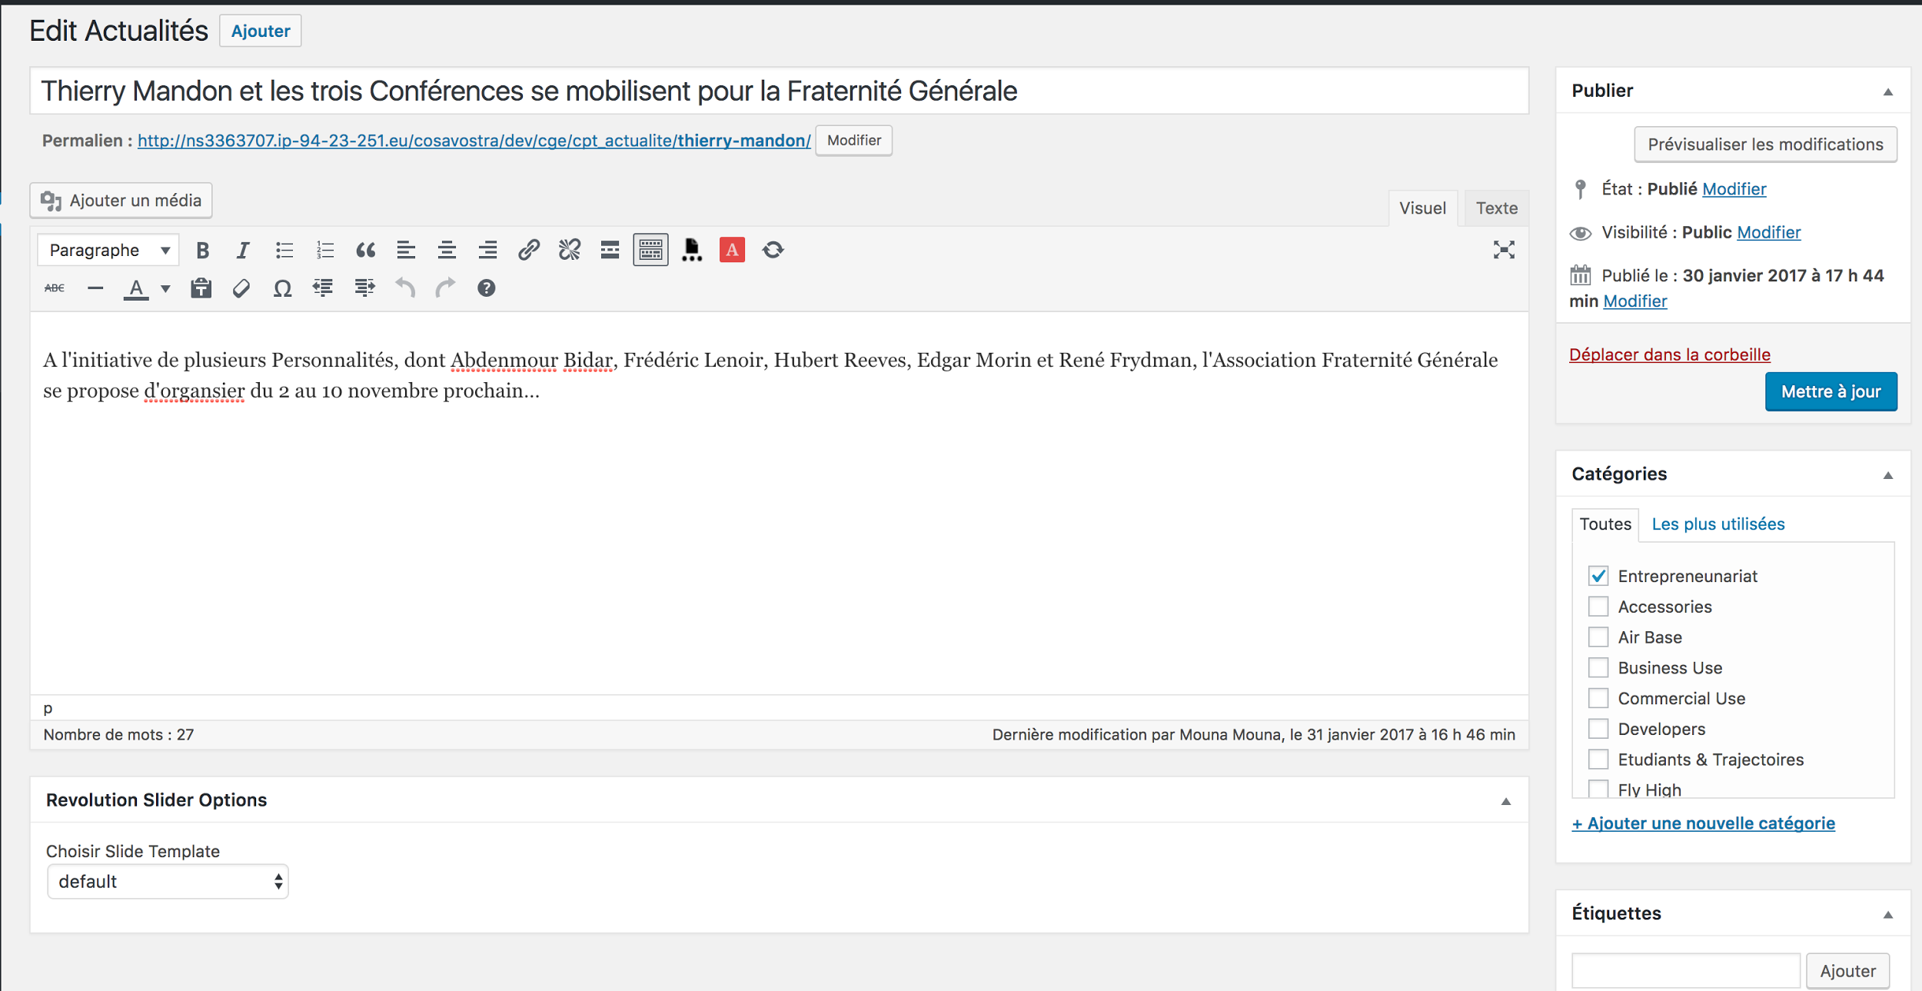
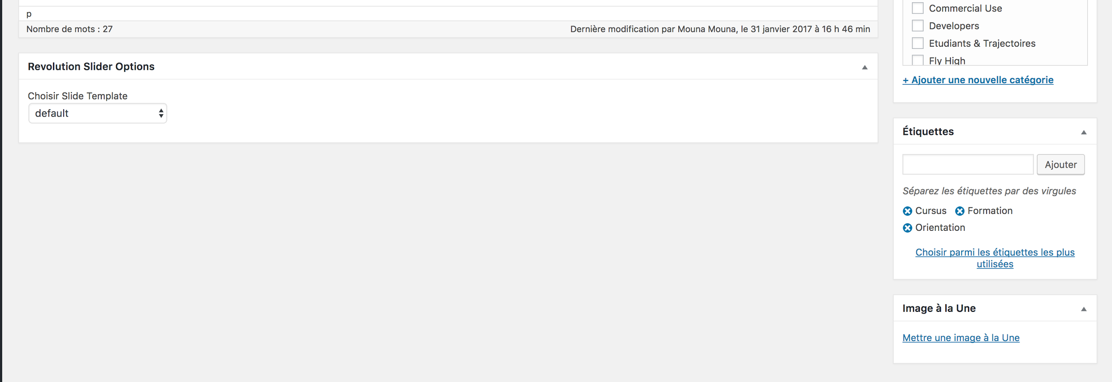
#1.2 RENSEIGNER UNE ACTUALITÉ
Etapes
#1 Ajoutez le Titre
#2 Ajoutez le contenu : vous pouvez mettre en gras certains mots clés et y ajouter des liens,
#3 Associez l’actualité à une ou plusieurs catégorie.
#4 Ajouter une ou plusieurs étiquettes à l’actualité
#5 Vous pouvez ajouter une image à la une, dans le cas contraire une image par défaut s’affichera
Indications
# L’url sera définie automatiquement en fonction du titre. Ne pas modifier ce champs.
# Evitez d’ajouter des mises en forme spéciales au niveau du contenu de l’article.
Pour ajouter une image dans le corps de l’article : cliquez sur “Ajouter un média” puis choisir une image de la bibliothèque Wordpress ou bien de votre Ordinateur.
1
2
3
4
5

Slide 8
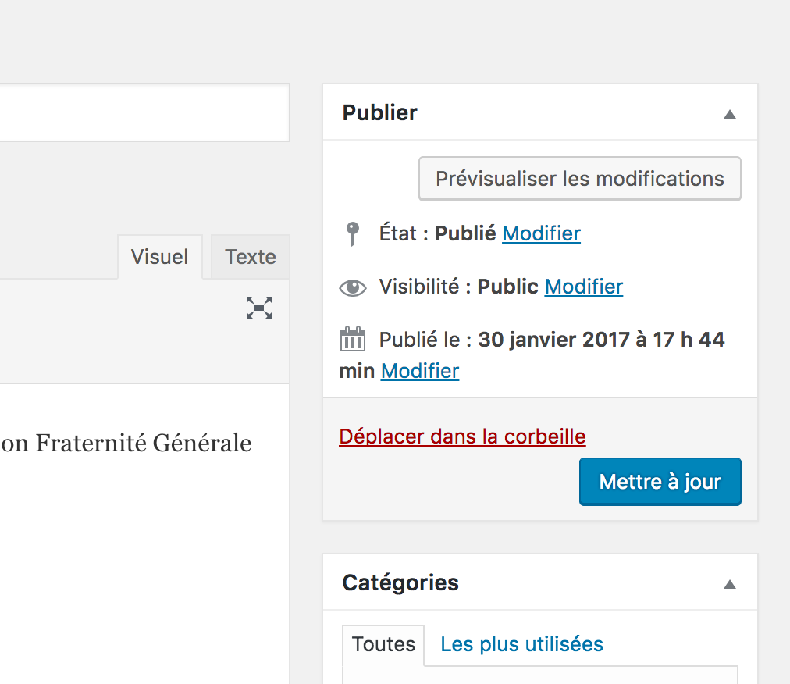
#1.3 PRÉVISUALISATION & PUBLICATION
Etapes
Avant de publier une actualité, vous avez le choix de :
#1 Prévisualiser l’actualité créée.
#2 Planifier une date de publication
#3 Publier directement l’actualité.
1
2
3

Slide 9
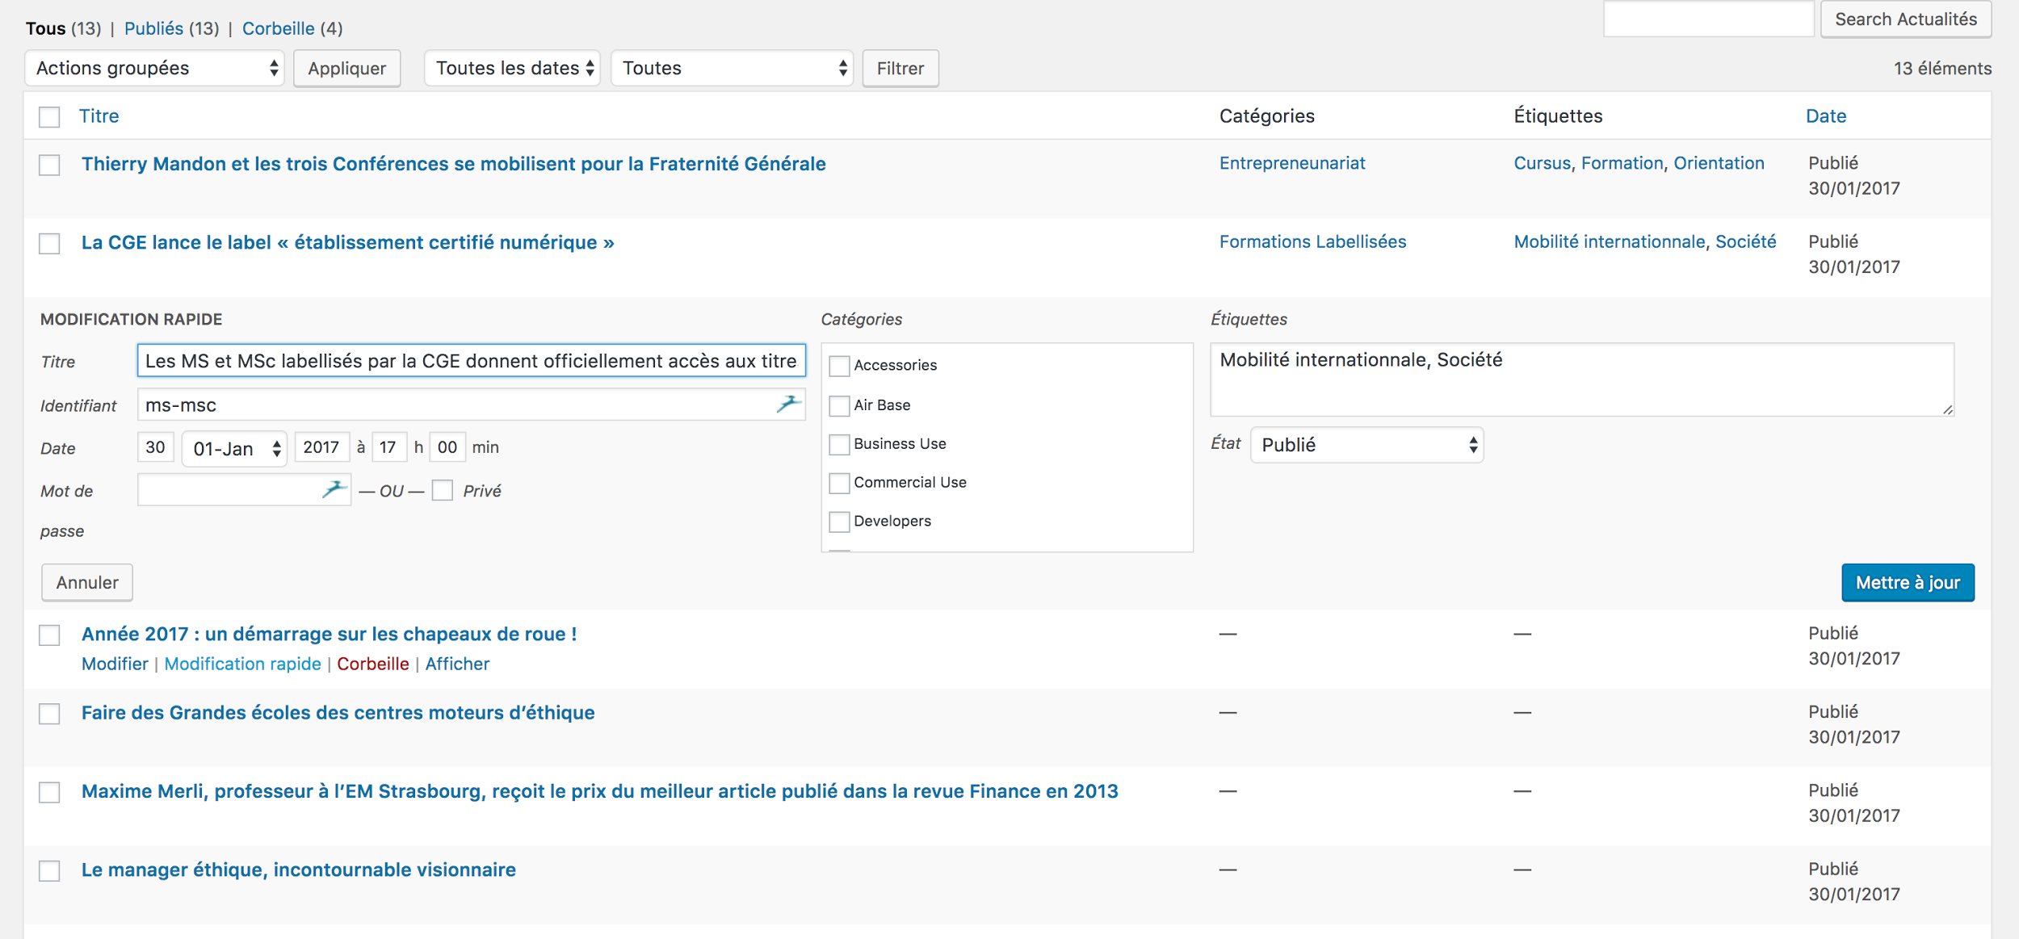
#1.4 MODIFICATION
Etapes
#1 Vous sélectionnez l’actualité que vous voulez modifier.
#2 Vous pouvez choisir “Modifier” pour aller à tous les détails de l’actualité et modifier les informations associées.
OU
#3 Cliquez sur “Modification rapide” pour changer seulement le titre, la classification (catégories, étiquettes) et la date de publication.
1
3
2

Slide 10
#2 GESTION CP

Slide 11
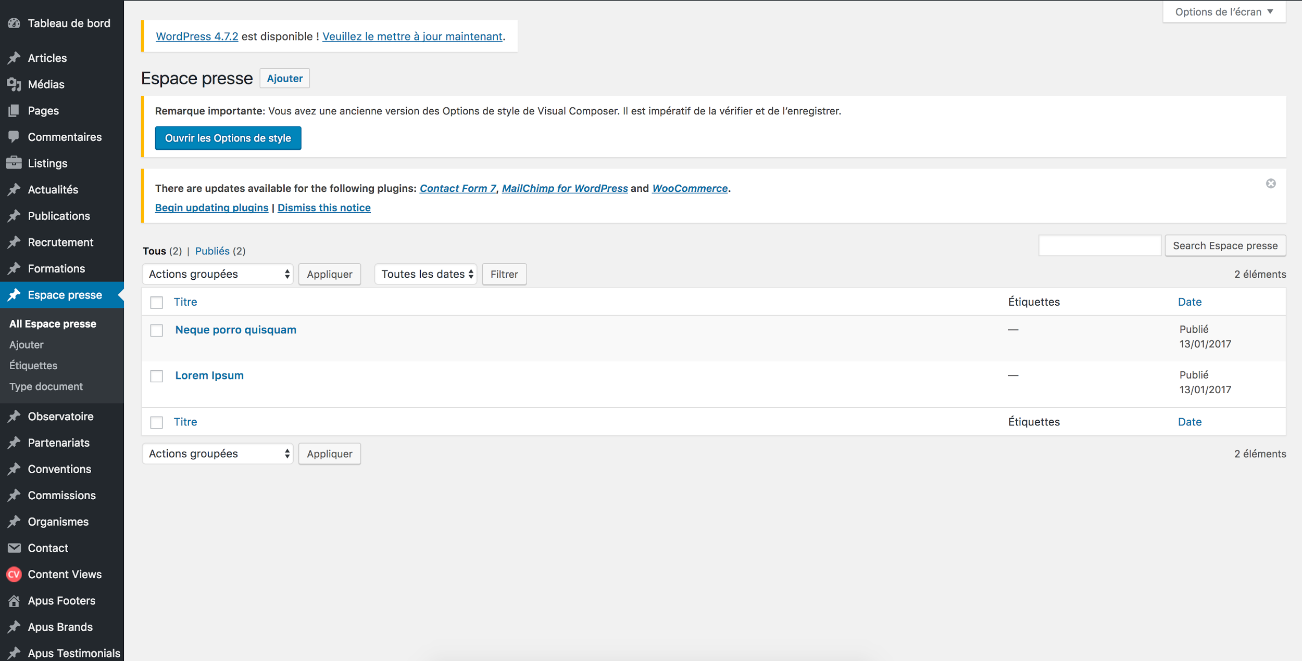
#2.1 AJOUTER UN COMMUNIQUÉ DE PRESSE
2
1

Slide 12
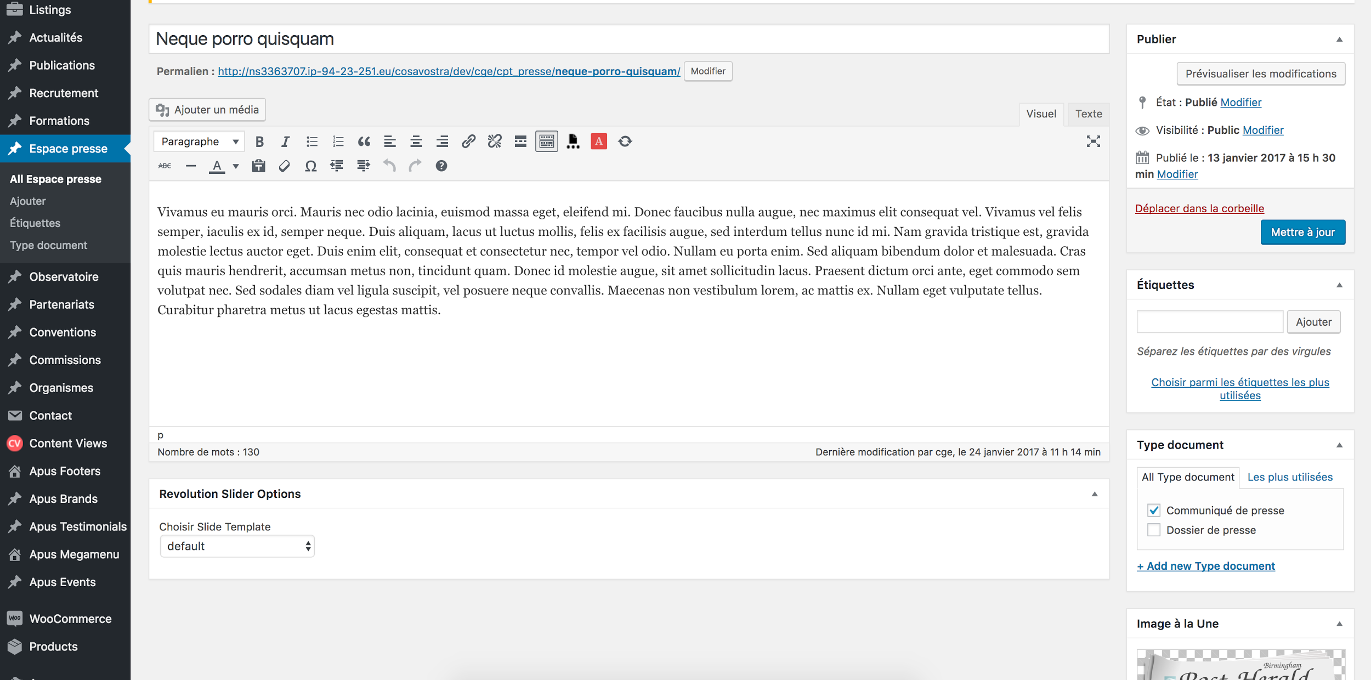
#2.2 RENSEIGNER UN CP
Etapes
#1 Ajoutez le Titre
#2 Ajoutez le contenu du communiqué
#3 Ajoutez le type de document (CP ou DdP)
#4 Prévisualisez, publiez ou bien choisissez une date de publication.
1
4
2
3

Slide 13
#3 GESTION DE L’OBSERVATOIRE

Slide 14
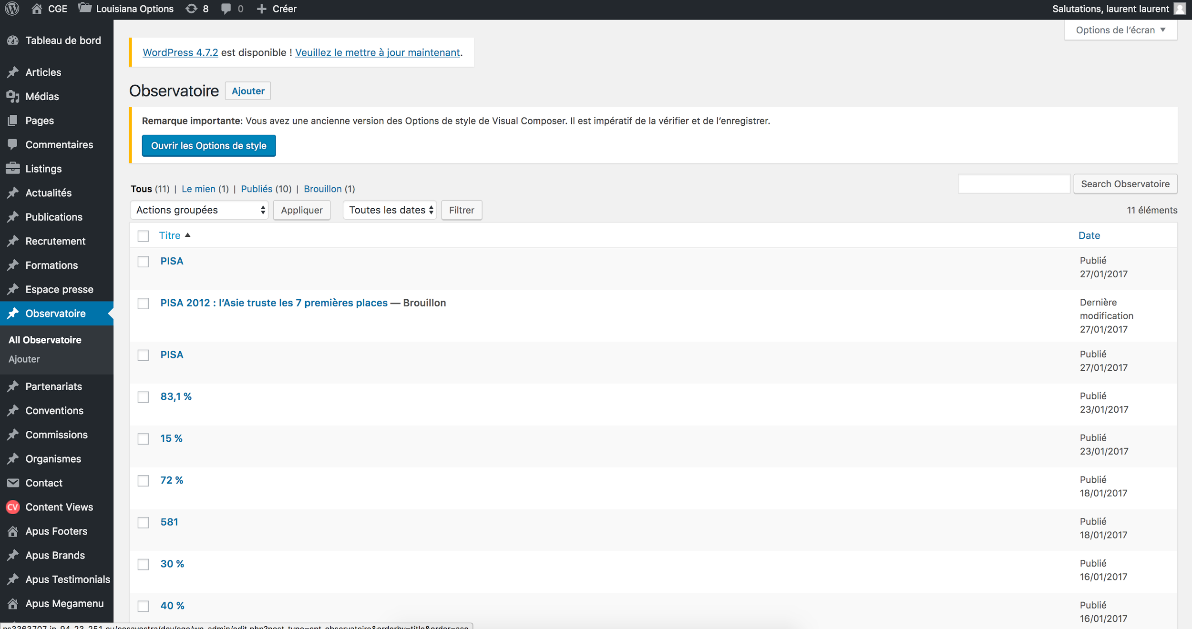
#3.1 AJOUTER UNE NOUVELLE FICHE
2
1

Slide 15
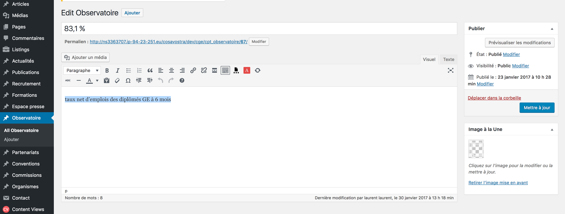
#3.2 RENSEIGNER LA FICHE DÉTAILLÉE
Etapes
#1 Ajoutez le Titre
#2 Ajoutez le contenu de la fiche
#3 Choisir l’icône qui sera affichée
#4 Prévisualisez, publiez ou bien choisissez une date de publication.
4
1
2
3

Slide 16
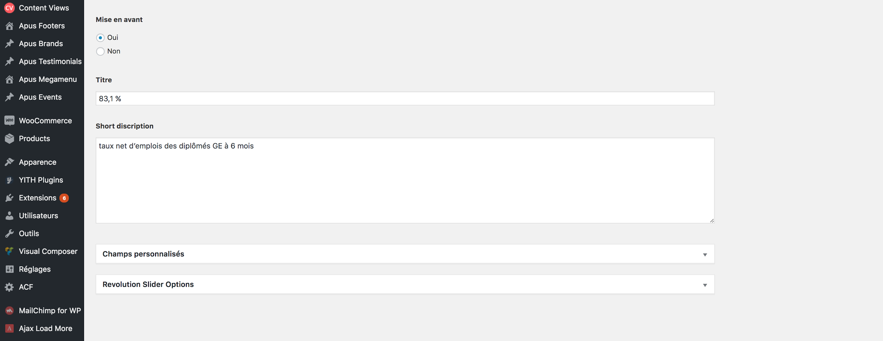
#3.3 RENSEIGNER LA FICHE RÉSUMÉE
Etapes
#1 Définir la mise à la une (page d’accueil)
#2 Donner le titre de la fiche
#3 Donner la description courte de la fiche
1
2
3

Slide 17
#4 GESTION DES ÉVÉNEMENTS

Slide 18
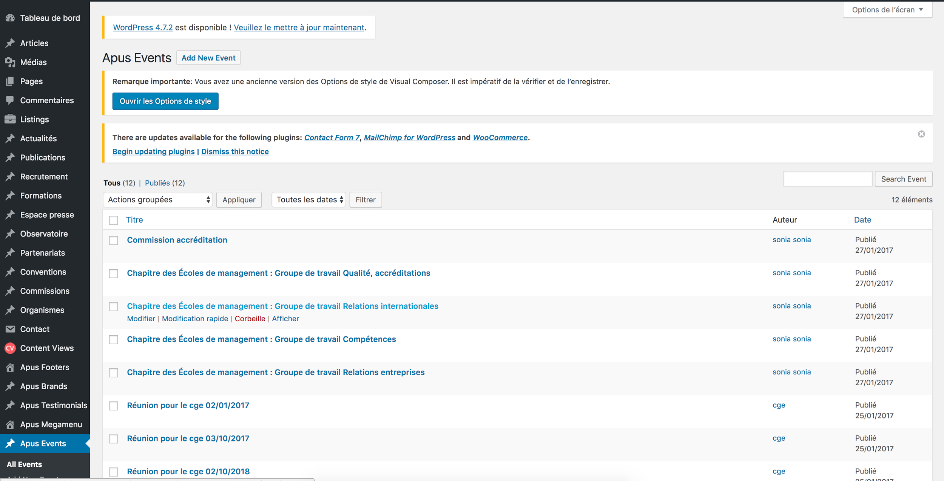
#4.1 AJOUTER UN ÉVÉNEMENT
2
1

Slide 19
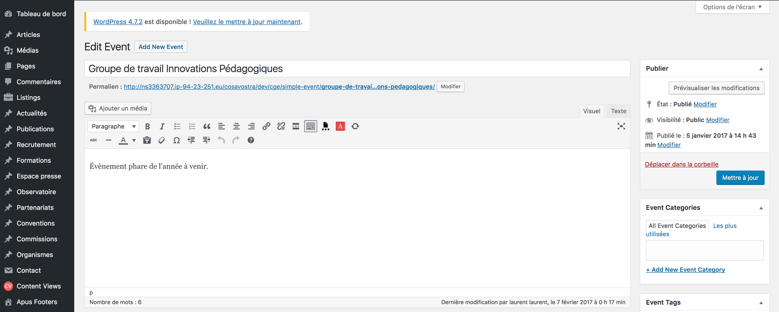
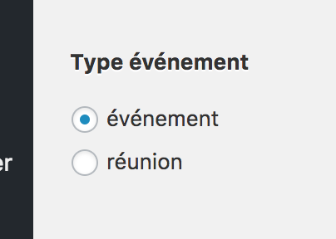
#4.2 RENSEIGNER UN ÉVÉNEMENT
Etapes
#1 Ajoutez le Titre
#2 Ajoutez la description de l’événement : vous pouvez y intégrer une image ou une vidéo descriptive de l’événement en question.
#3 Renseignez la date et l’heure de l’événement.
#4 Ajouter le lieu de l’événement, la carte Google sera mise à jour automatiquement.
1
2
3
4

Slide 20
#4.2 RENSEIGNER UN ÉVÉNEMENT
Etapes
#5 Indiquer le type de l’entrée : évènement ou réunion
#6 Choisir l’image à la une
#7 Enregistrer, publier ou choisir une date de publication à venir
7
5
6

Slide 21
#5 GESTION VIA KERCIA

Slide 22
#5.1 GESTION DE DONNÉES VIA KERCIA
Recrutements
Publications : à voir
Formations
Commissions
TBC

Slide 23
MERCI !

